Slide 1
CONCONII
Mit der optimalen Herzfrequenz zum Erfolg
Robert Gstöttner
Christopher Ebner

Slide 2
Agenda
Was ist ein Conconi-Test?
Planung / Funktionen
Umsetzung
Systemarchitektur
Herausforderungen

Slide 3
Was ist Conconi? 1/1
Ziel – anaerobe Schwelle (Herzfrequenz)
Anaerobe Schwelle?
Vorteile:
Minimale Kosten
Keine Blutabnahme
Nachteile:
Ungenau, wenn die Geschwindigkeit nicht eingehalten wird

Slide 4
Agenda
Was ist ein Conconi-Test?
Planung / Funktionen
Umsetzung
Systemarchitektur
Herausforderungen

Slide 5
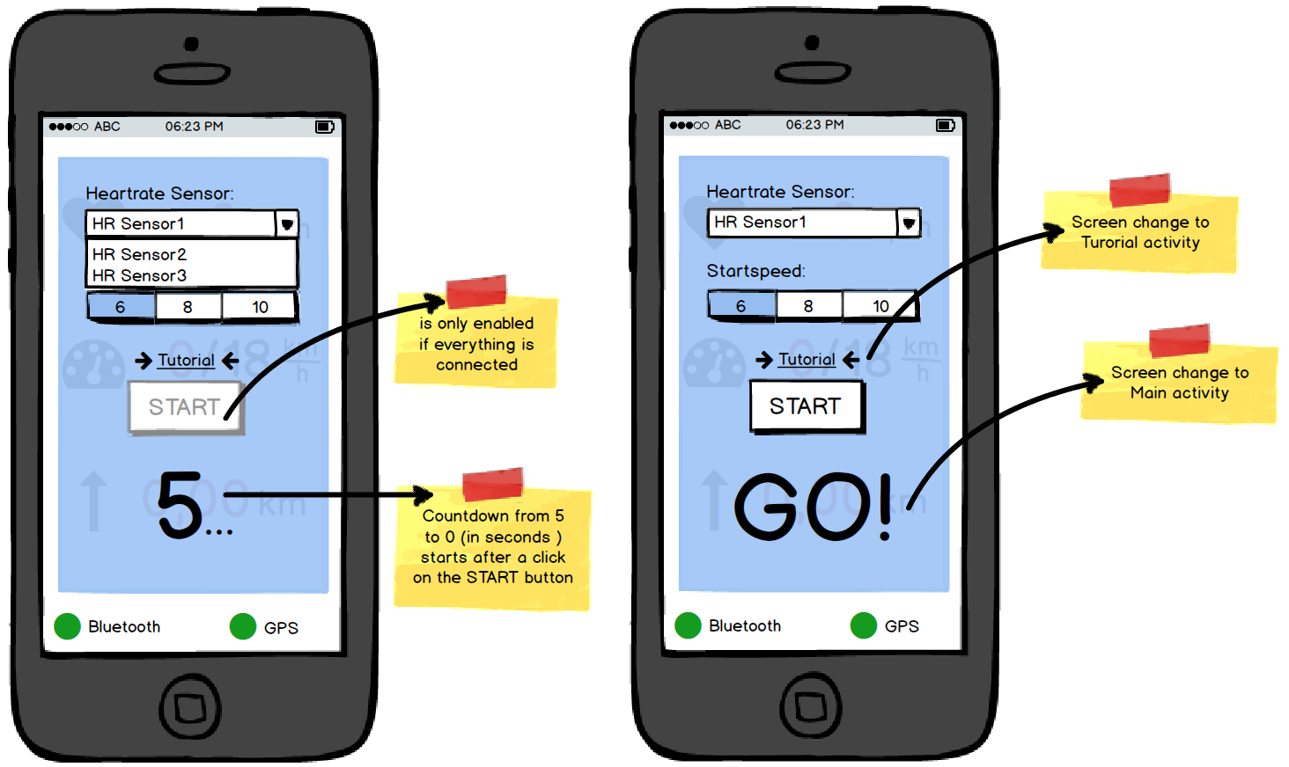
Planung/Funktionen 1/3
Start Screen:

Slide 6
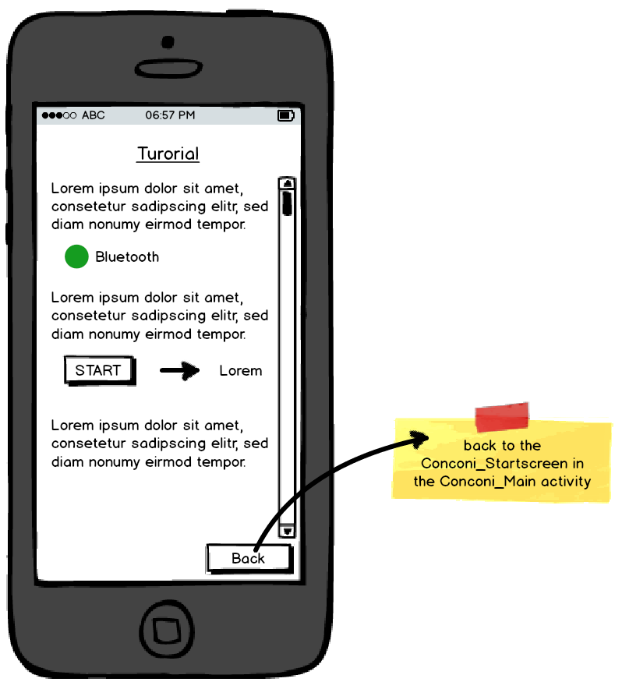
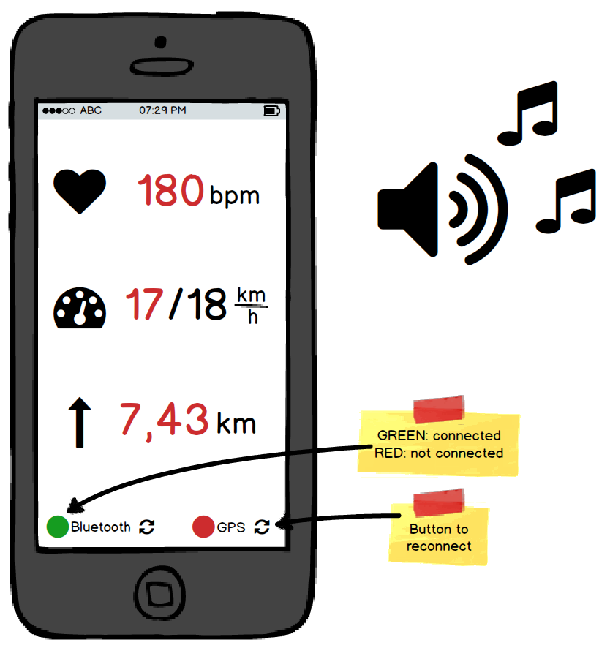
Planung/Funktionen 2/3
Turorial:
Main Screen:

Slide 7
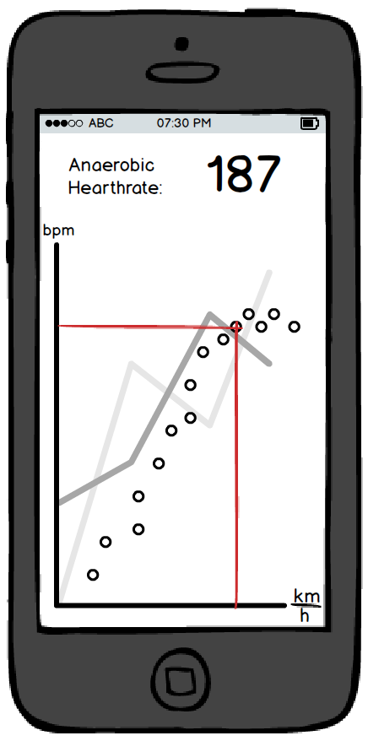
Planung/Funktionen 3/3
Evaluation:

Slide 8
Agenda
Was ist ein Conconi-Test?
Planung / Funktionen
Umsetzung
Systemarchitektur
Herausforderungen

Slide 9
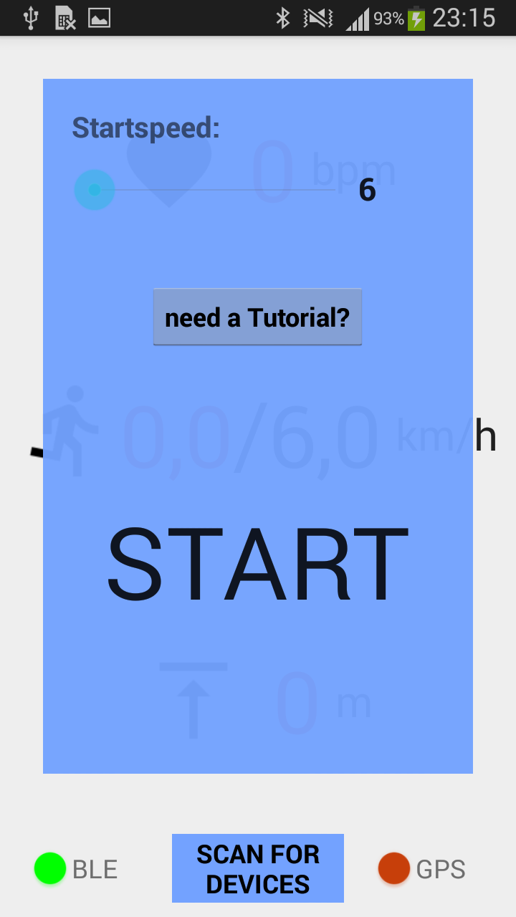
Umsetzung 1/2
BLE Scan:
Startscreen1:

Slide 10
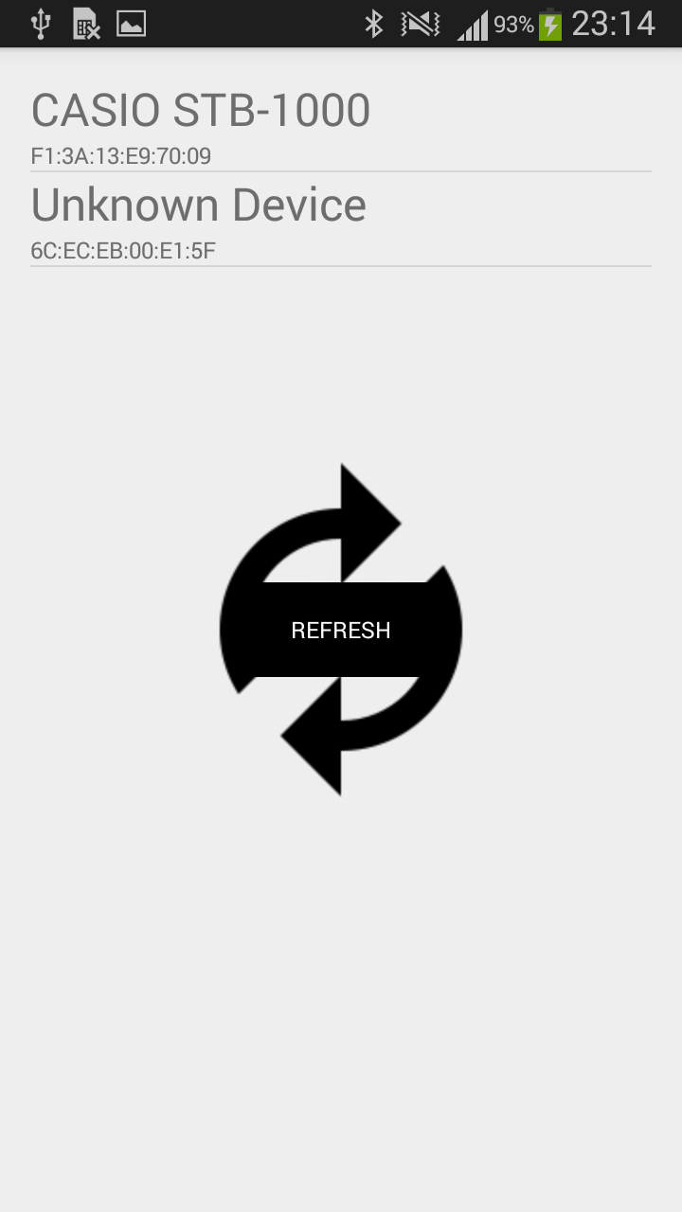
Umsetzung 1/2
BLE Scan:
Startscreen1:

Slide 11
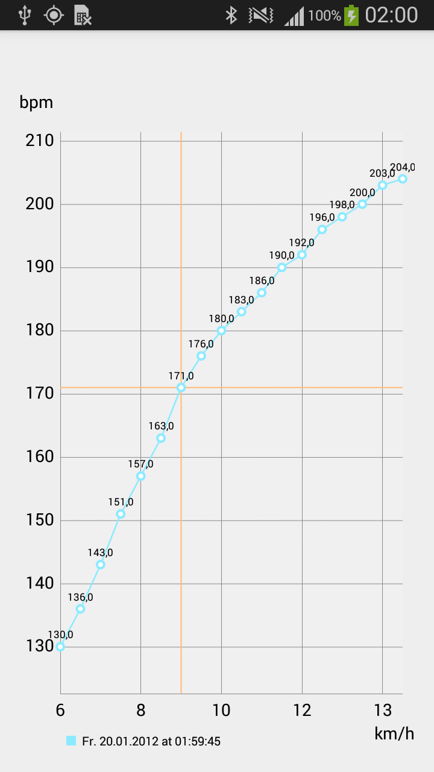

Umsetzung 2/2
Main Screen:
Evaluation Screen:

Slide 12
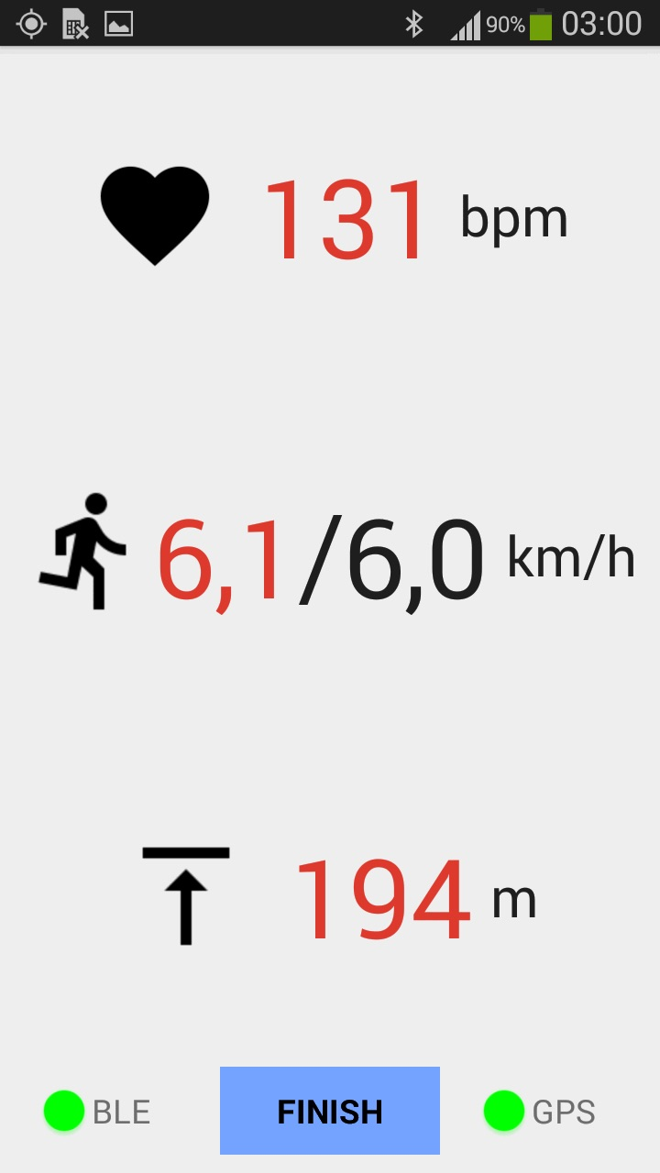
Umsetzung 2/2
Main Screen:
Evaluation Screen:

Slide 13
Agenda
Was ist ein Conconi-Test?
Planung / Funktionen
Umsetzung
Systemarchitektur
Herausforderungen

Slide 14
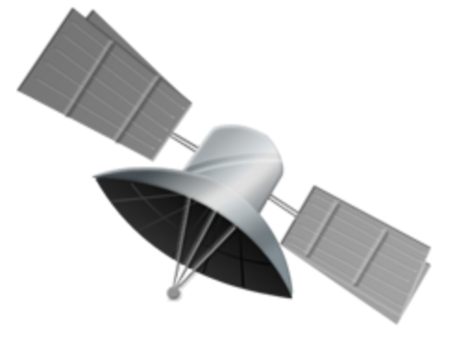
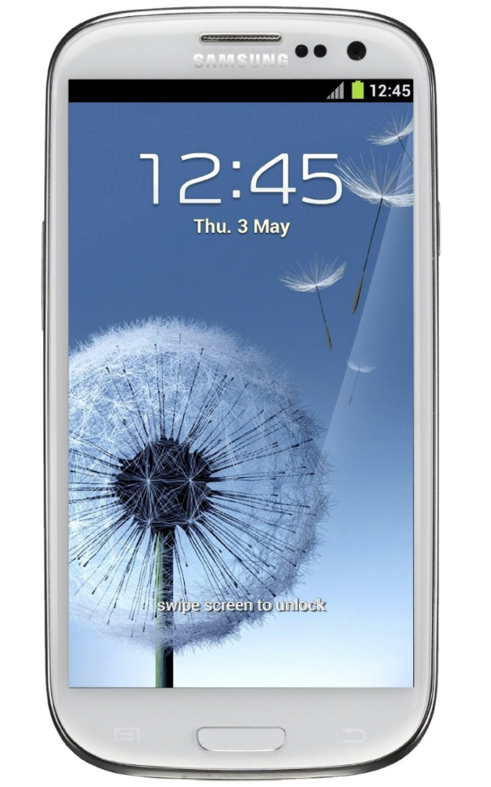
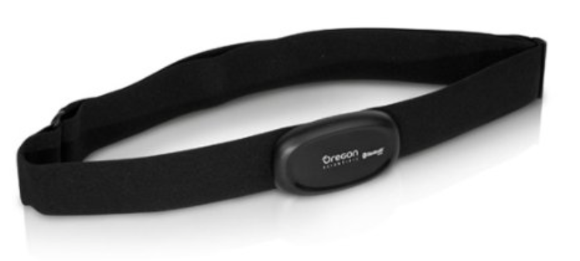
Systemarchitektur 1/2
GPS
Bluetooth 4.0

Slide 15
Systemarchitektur 2/2
UI-View
Datamodel
Controllerservices
notify
Intent
Observer
Receiver
BLE
update
storeData
Intent
getState
UI
Data
GPS

Slide 16
Agenda
Was ist ein Conconi-Test?
Planung / Funktionen
Umsetzung
Systemarchitektur
Herausforderungen

Slide 17

Herausforderungen 1/1
Klassenstruktur
Threads
Services
Bluetooth LE
Sample
Zeitmanagement
Lange! Fehlersuchen
Nach sample komplette Umstrukturierung

Slide 18
Happy Running ;)

